Slide 1
Trombocyty
Mgr. Romana Klášterecká, Ph.D.

Slide 2
Hematopoeza

Slide 3
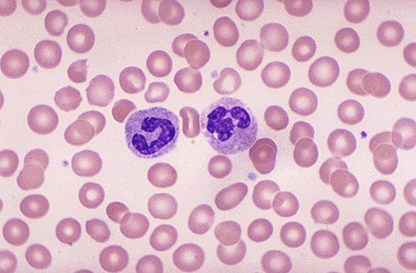
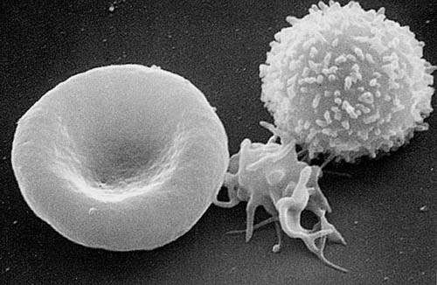
thrombocyte
leukocyte
erythrocyte

Slide 4
Trombocyty
Bezjaderné, bezbarvé, granulované, nejmenší formované elementy krevní, tvar disku, průměr 2-4 µm, tloušťka 1-2 µm.
Tvar: hladké, okrouhlé disky, udržován cytoskeletem, na membránách glykokalyx (odkvetlá pampeliška)
membrána: obsahuje receptory pro přilnutí na vhodné povrchy
cytoplasma: obsahuje aktin, myosin, glykogen, lysozomy a granula:
denzní granula (neproteinové substance –serotonin, ADP, adenonukleotidy)
αgranula (proteinový obsah: faktory srážení, destičkový růstový faktor)
Velikost: 2 –4 mm průměr, 0,5 –1 mm tloušťka
Počet: 200 000 –500 000 v ml, z toho třetina ve slezině a dvě třetiny v cirkulaci
Produkce vazokonstrikčních látek (serotonin, thromboxan A)

Slide 5
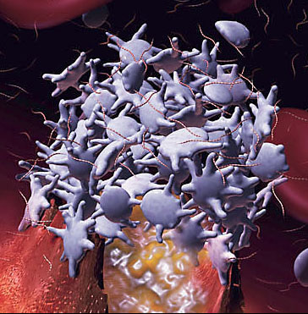
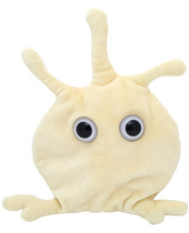
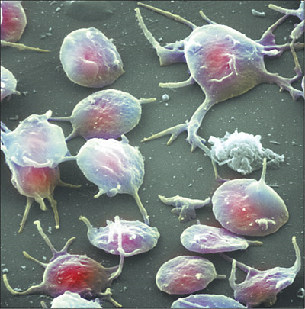
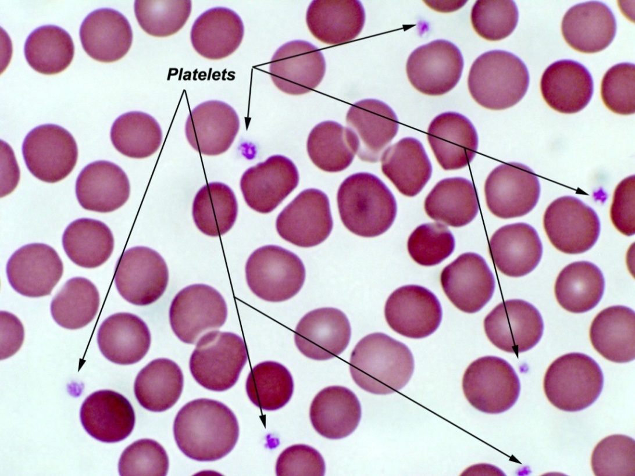

Slide 6
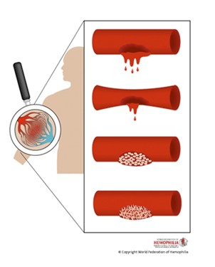
Hemostáza
Zástava krvácení
3 fáze
Reakce cévy
Reakce destiček
Hemokoagulace
+ Fibrinolýza

Slide 7
Reakce cévy
Vazokonstrikce
Vyvolaná drážděním nervového zakončení při porušení tkáně
Čím hladší jsou okraje porušené cévy, tím je vydatnější
I u velkých cév je 20 – 30 minut významnou složkou homeostázy

Slide 8
Reakce destiček
Každé přerušení endotelu vede k adhezi neboli přilnutí destiček. Na první takto adhezované destičky přisedají další →
agregace.
Agregaci podporuje ADP, tromboxan – uvolňovaný z destiček, výsledkem je vznik destičkového trombu – primární zátka (trombus) - dočasná zátka (bílý trombus), postupně zpevňován vlákny fibrinu, pak se nalepují i erytrocyty.

Slide 9
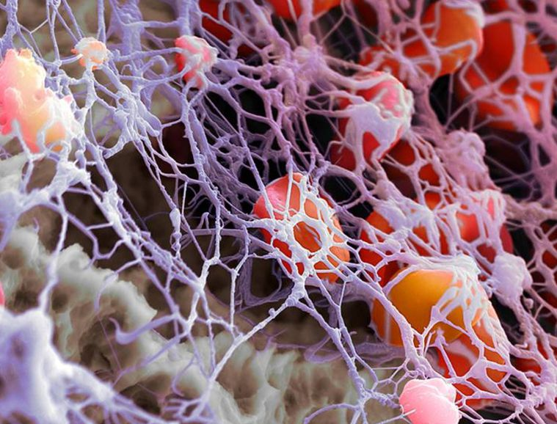
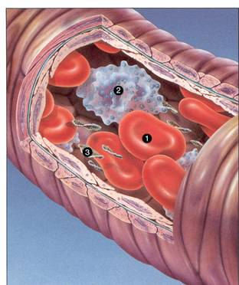
Reakce destiček
Uvolňování proagregačních látek je při agregaci stimulováno.
Destičky při agregaci mění svůj tvar.
Z hladkých útvarů – terčíků se stávají kulaté útvary s řadou výběžků.
Tato morfologická změna je spojena s uvolňováním řady destičkových faktorů.
Jsou to faktory srážení krve, které spolu s krevními faktory vedou ke vzniku prvních fibrinových vláken – zpevňují destičkový trombus.

Slide 10
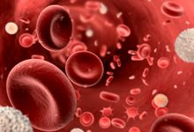
Reakce destiček
Destičky produkují i serotonin – působí vasokonstrikčně
Destičkový trombus není schopen pevně uzavřít defekt v cévní stěně.
To zajistí pouze definitivní trombus = krevní sraženina = koagulum, který je výsledkem třetího kroku – hemokoagulace.

Slide 11
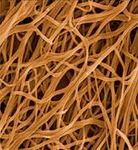
Hemokoagulace
Základem definitivního trombu (červeného trombu) jsou vlákna fibrinu, který je přeměněn v závěru hemokoagulace do formy v H₂O nerozpustné a po své retrakci(smrštění) se stává dokonalým uzávěrem porušené cévy.
Po vyhojení musí být odstraněn a původní průtok cévou musí být obnoven – fibrinolýza
= děj, který vyvolá degradaci fibrinových vláken, jejich odstranění v době, kdy už stěna cévy regenerovala a přítomný fibrin by bránil potřebnému průtoku

Slide 12
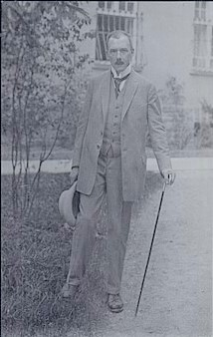
Hemokoagulace
Paul Oskar Morawitz
(1879 - 1936)
Německý fyziolog.
První teorie hemokoagulace.

Slide 13
Koagulační faktory
I. fibrinogen
II: protrombin
III: tromboplastin, trombokináza
IV: ionty vápníku
V: proakcelerin
VII: prokonvertin
VIII: antihemofilní faktor A
IX: antihemofilní faktor B
X: Stuart – Prower faktor
XI: antihemofilní faktor C
XII: Hageman faktor
XIII: faktor stabilizující fibrin HMW
K: Fitzgerald faktor
Pre-K: prekallikrein
Ka: kallikrein
PL: destičkové fosfolipidy

Slide 14
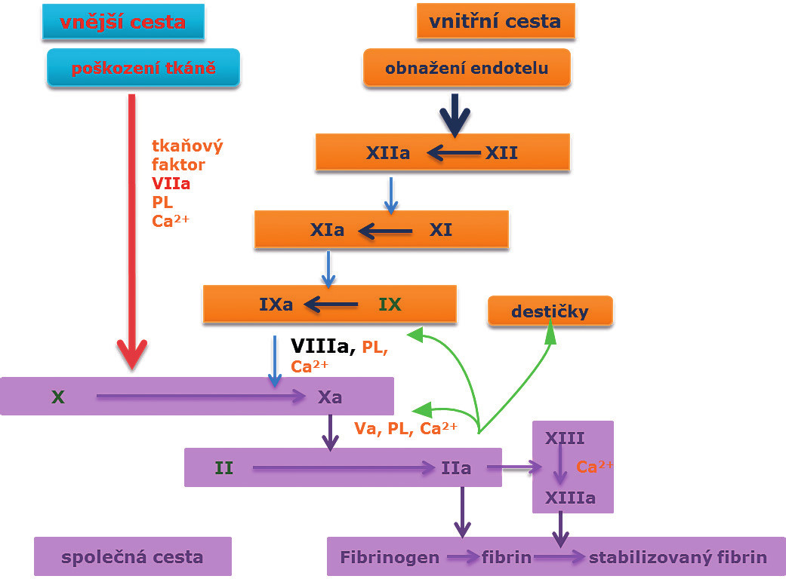

Slide 15
Vnější cesta
Zahájena faktory mimo cévní systém
tvořen tkáňovým tromboplastinem, který se uvolňuje z buněčných membrán poraněné cévy
Rychlá forma, systém jednoduchý
Při poškození tkáně se okamžitě rozbíhá proces hemokoagulace, který dovršuje homeostázu
Bez rychlé hemokoagulace by k hemostáze nedošlo a hrozilo by poškození orgánů ze ztráty krve.

Slide 16
Vnitřní cesta
200x pomalejší než vnější systém
Vzniku vnitřního aktivačního komplexu dochází v uzavřené cévě s narušenou endotelovou výstelkou(degenerativní změny u kuřáků)
obnažuje se tak kolagen neboli negativně nabitý povrch. Výsledkem je intravenózní hemokoagulace, která má za následek místní uzavření cévy nebo je krevním proudem odnesena do vzdálenějších orgánů, kde dle průměru koagula dochází k uzavření cévy odpovídajícího průměru.

Slide 17
Společná cesta
Účastní se fibrin stabilizující faktor
Poslední fází hemokoagulace je retrakce koagula smrštěním fibrinových vláken a vytlačení séra.
Vznik definitivního trombu je tak dovršen.
Fibrin má žlutobílou barvu, červenou mu dávají erytrocyty zachycené v síti fibrinu.

Slide 18
Koagulační kaskáda. Moderní pojetí
Iniciace
Amplifikace
Propagace
Stabilizace trombu

Slide 19
Koagulační kaskáda. Moderní pojetí
Průběh hemokoagulace můžeme všeobecně rozdělit do následujících fází: iniciace, amplifikace, propagace a stabilizace trombu. Nejzásadnější změny dosud akceptovaného schématu hemokoagulace se týkají postavení a vůbec existence zevní a vnitřní větve koagulačního sytému, centrální úlohy tkáňového faktoru v iniciaci hemokoagulaci a nově chápané úlohy faktorů XI a XII.
Nově byla i rozpoznána aktivní úloha monocytů, leukocytů, erytrocytů a endoteliálních buněk a jejich receptorů v hemokoagulaci, stejně jako úloha cirkulujících mikropartikulí sloužících k přenosu některých působků a informací.

Slide 20
Koagulační kaskáda. Moderní pojetí
Je stále více zřetelné, že jak vnitřní, tak zevní větev koagulačního systému je prvotně spouštěna uvolněním aktivního tkáňového faktoru, vznikem komplexu tkáňového faktoru s faktorem VIIa a následnou aktivací faktoru X na Xa.
Současně je zpochybňována úloha faktoru XII v iniciaci tzv. vnitřního koagulačního systému, jeho role byla nově experimentálně prokázána společně s faktorem XI a s faktorem XIII při konečném zpevňování trombu.

Slide 21
Poruchy hemostázy
Krvácivé stavy = chorobné stavy, u kterých vznikají krvácivé projevy buď spontánně nebo po neúměrně malém podnětu ̶
Vasogenní poruchy krevního srážení.
Trombocytární krvácení:
trombocytopenie – nízká hladina trombocytů
trombocytopatie – selhává funkce trombocytů
Koagulopatie–chybění nebo nedostatek plazmatických koagulačních faktorů.
Poruchy syntézy: dědičné (hemofilie), získané (karence vitamínu K, terapie deriváty kumarinu).
Poruchy přeměny: konsumpční koagulopatie a hyperfibrinolýza, mnohočetné transfuze, imunokoagulopatie, terapie heparinem.

Slide 22
Vitamin K dependentní faktory
Faktor II, VII, IX, X
K aktivaci je zapotřebí vit. K, jestli-že chybí, faktory se tvoří dál, ale nejsou schopny aktivace.
Podáme-li léky blokující účinek vit. K,vliv se projeví za 24 – 48 h – v krvi je zásoba již aktivovaných K dep.faktorů.
Jestliže potřebujeme okamžitě prodloužit dobu srážení, potom musíme podat spolu s anti-vitaminem K látku, která dobu srážení prodlužuje – okamžitě Heparin s.c., i.v. spolu s kumarinovým preparátem.
K vit.je tvořen střevní florou v tlustém střevě,
Přijímán v potravě

Slide 23
Zábrana srážení krve
IN VIVO – v organismu
Mechanismy dvojího druhu:
Přirozené
a, fyzikální – přiměřená rychlost krevního proudu dosahovaná tokem krve pod náležitým tlakem. Krev odnáší aktivované hemokoagulační faktory,tím je rozřeďuje a brání agregaci trombocyt
b, chemické – uplatňují se prostřednictvím krve. Faktory běžně obsažené v krvi, trombin, fibrin.

Slide 24
Zábrana srážení krve
2. umělé
Heparin - brání vzniku vnitřního systému
Kumarinové preparáty - pokud léčíme kumarinem – nutno stanovit Quickův protrombinový čas – testujeme hemokoagulaci vyprovokovanou aktivitou zevního systému, protože kumarin brání uplatnění vitaminu K dependentních faktorů.
(U pacientů léčených Warfarinem – ředění krve).

Slide 25
Zábrana srážení krve
IN VITRO – po odběru z organismu
Fyzikální metoda – odstranění již vzniklého fibrinu
Chemické
Heparin- všude tam, kde potřebuji dosáhnout nesrážlivosti
Chelatonáty – látky vázající Ca⁺⁺ v nerozpustné vápenaté soli, je to dekalcifikace testované krve
- 3,8% Natrium citricum
- EDTA – sůl draselná, sodná
- šťavelany - Quick

Slide 26
Video
http://www.youtube.com/watch?v=9QVTHDM90io&feature=related

